Slide 1
Презентацію підготувала учениця 9-Б класу Джуган Анастасія

Slide 2
Світове кіномистецтво

Slide 3
Кіномистецтво - вид мистецтва, твори якого створюються за допомогою кінозйомки реальних, спеціально інсценованих або відтворених засобами мультиплікації подій дійсності.

Slide 4
Історія розвитку світового кіно

Slide 5
На першому в світі публічному кіносеансі в Парижі у грудні 1895 р. демонстрували фільм "Вихід із заводу": з воріт виходили чоловіки й жінки, потім виїжджали в екіпажі хазяї, і сторож замикав за ними ворота. Ось і вся "кінокартина".

Slide 6
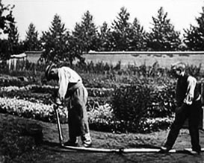
Показували тоді і "кінокомедію": садівник поливає з шланга квіти; хлопчик непомітно наступає ногою на шланг, і вода перестає текти. Садівник, гадаючи, що шланг забився, заглядає в отвір, тоді хлопчик прибирає ногу, і вода б'є в обличчя садівникові. Ця "художня" картина - "Политий поливальник" - викликала особливе захоплення у публіки.

Slide 7
Для глядача було новим і незвичним, що фотографії "оживають", рухаються.
У ті роки знімання було дуже просте. Знімальний апарат встановлювали нерухомо, і все, що відбувалося перед ним, фіксувалося на плівці "з однієї точки", як говорять кінематографісти, на зразок того як ми бачимо, коли сидимо в театрі і дивимось на сцену.
Перше десятиріччя XX ст. характеризувалось бурхливим зростанням кіно у Франції, Італії, СШЛ. Правда, основну масу кінопродукції тоді становили посередні розважальні фільми.

Slide 8
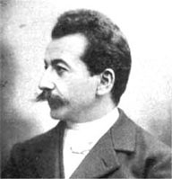
У Франції кінодіяч Жан Мельєс починає робити трюкові зйомки - всякого роду зникнення і появи. Він знімає "привидів", літаючих звірів, екранізує відомі опери: "Фауст", "Севільський цирульник".

Slide 9
Особливо швидкими темпами розвивалась кінематографія в США. За три-чотири дні американці ухитрялися знімати цілу картину. Це були в основному пригодницькі фільми, комедії і сентиментальні драми, нічим не примітні з художнього боку.
Серед американських кінорежисерів того часу багато зробив для розвитку кіномистецтва Д. Гріффітс. Він творчо застосував уже відомий італійцям прийом знімання, що полягав у пересуванні знімальної камери. Камеру присували близько до актора і знімали його крупним планом, тобто так, що його обличчя заповнювало весь кадр, а потім склеювали з планом, знятим з більш далекої відстані ("загальний план").

Slide 10
Величезний вплив на передове зарубіжне кіно вже пізніше, в 20-х рр., почала робити гуманна і високоідейна радянська кінематографія. Світове визнання дістали фільми, зняті чудовими радянськими кінорежисерами С. Ейзенштейном і В. Пудовкіним.

Slide 11
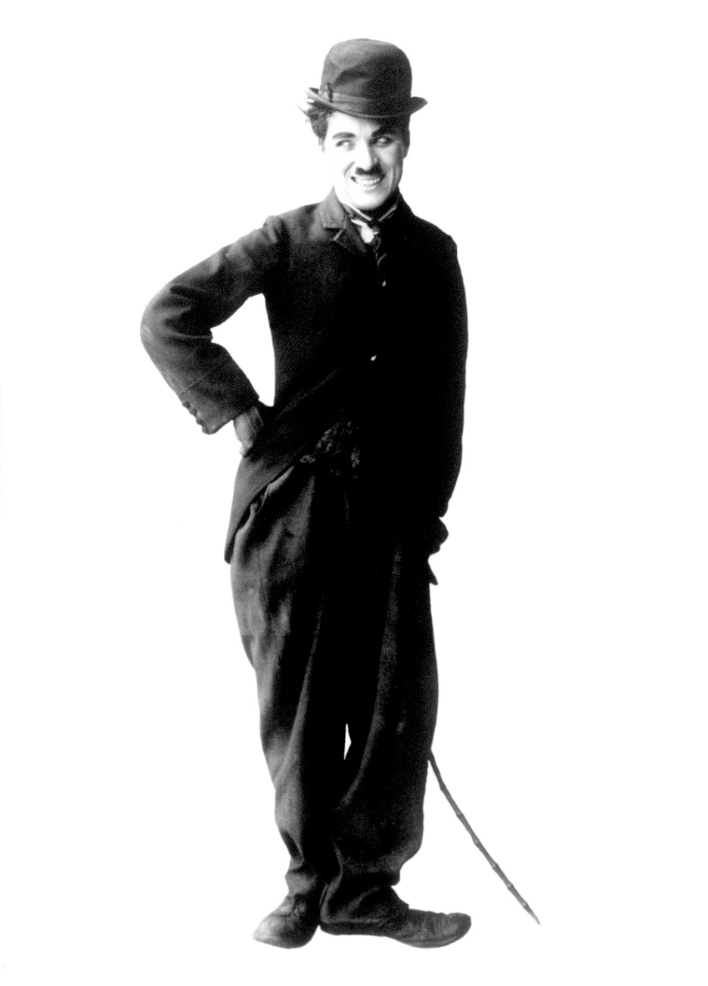
У 20-х рр. всесвітньої популярності досяг англійський актор Чарлз Чаплін, який працював тоді в США. Він створив образ невдахи і бродяги - доброго, життєрадісного і, незважаючи на свої невдачі і злигодні, бадьорого, по-своєму щасливого, веселого і разом з тим сумного. Нема в світі країни, де не посміхалась би з екрана маленька зворушлива людина в котелку і великих черевиках, з паличкою і вусиками.

Slide 12
У 30-х рр. Ч. Чаплін виступив уже не тільки як актор, а й як режисер-сценарист. Його фільми "Вогні великого міста", "Нові часи", "Диктатор" відомі в усіх країнах світу. Особливо великий успіх мав фільм "Нові часи", в якому Чаплін виступає з різкою критикою "американського способу життя", заснованого на владі грошей і власної вигоди. У фільмі "Диктатор" він гнівно викриває Гітлера і фашизм.

Slide 13
Кінематограф

Slide 14
Кінемато́граф (від грец. κινεμα, род. в. грец. κινεματος — рух та грец. γραφο — писати, зображати) — це галузь культури та економіки, що об'єднує всі види професійної діяльності, пов'язаної з виробництвом, розповсюдженням, зберіганням та демонструванням фільмів, а також навчально-наукову роботу (див. кінознавство).

Slide 15
Причина існування кіно полягає в тому, що люди досі прагнуть пригод, захоплення, гумору, ризику та емоційних змін. Цивілізація розвивається і змінюється, принаймні у поверхневих особливостях, і тому прагнення постійного оновлення художніх засобів відповідає цим бажанням. Кіно забезпечує їм доступний і потужний шлях.

Slide 16
Класифікація фільмів
Ігрове кіно
Документальне кіно
Науково-популярне кіно
Кіносеріал
Телесеріал
Німе кіно
Звукове кіно
Чорно-біле кіно
Мюзикли
Експериментальне кіно
Традиційне кіно
Професійне кіно
Аматорське кіно

Slide 17
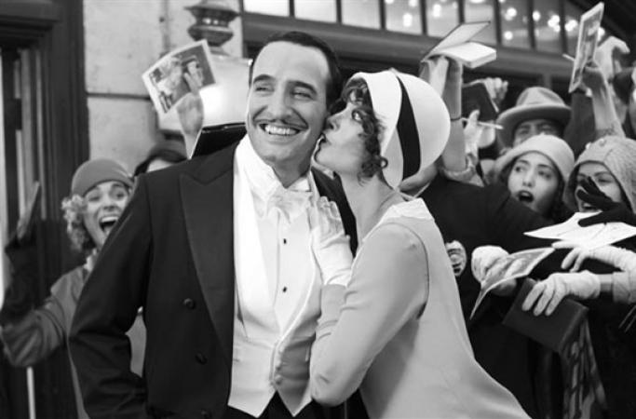
«Німе кіно» — назва кінематографа перших 30-ти років його існування. Німе кіно характерне специфікою, пов'язаною з відсутністю синхронного записаного звуку, експресивною манерою гри акторів, зовнішньою виразністю міміки й жесту, наявністю титрів, що пояснювали дії.

Slide 18

Мультипліка́ція (з лат. multiplicatio — розмноження, збільшення, зростання) або аніма́ція (з лат. anima — душа і похідного фр. animation — оживлення) — вид кіномистецтва, твори якого створюються шляхом зйомки послідовних фаз руху намальованих (графічна мультиплікація) або об'ємних (об'ємна мультиплікація) об'єктів.

Slide 19

Кіносеріал (англ. Serial film, Serial movie, Movie serial, Film serial) — багатосерійний кінотвір, призначений для демонстрації в кінотеатрах (на відміну від телесеріалів, призначених для демонстрації по телебаченню).

Slide 20
Ігрове кіно — вид кіномистецтва, побудований на грі акторів. До ігрового кіно відносяться практично всі твори кінематографу за винятком частини документального кіно. Твори цього виду мають назву художніх фільмів.

Slide 21
Документальним називається фільм, в основу якого покладені зйомки реальних подій та осіб. Темою для документальних фільмів найчастіше стають історичні події, культурні та соціальні явища, відомі особистості та товариства.

Slide 22
Класифікація фільмів
трагедія
комедія
трагікомедія

Slide 23
Трагікомедія — вид драматичних творів, який має ознаки як трагедії, так і комедії.
Трагікомічне світобачення, що лежить в основі трагікомедії, пов'язане з відчуттям відносності існуючих критеріїв життя, абсурдності буття, відмовою від моральних абсолютів, непевності в духовних цінностях.

Slide 24

Коме́дія (грец. komodia, від komos — весела процесія і ode — пісня) — драматичний твір, у якому засобами гумору та сатири викриваються негативні суспільні та побутові явища, розкривається смішне в навколишній дійсності чи людині.

Slide 25
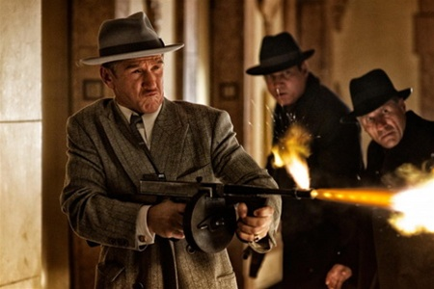
Траге́дія (грец. tragoedia, буквально: козлина пісня) — драматичний твір, який ґрунтується на гострому, непримиренному конфлікті особистості, що прагне максимально втілити свої творчі потенції, з об'єктивною неможливістю їх реалізації.

Slide 26
Французьке кіно

Slide 27
На батьківщині кінематографа кіно ніколи не перебувало в занепаді. Французьке кіномистецтво є одним з найбільш шанованих у світі, і за популярністю поступається лише голлівудському. Сучасний вигляд французького кіно сформувався після Другої світової війни. Так звана "Нова хвиля" у французькому кіно вплинула на розвиток кіно в усьому світі.

Slide 28
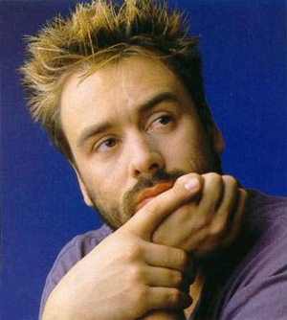
Зараз французьке кіно - це дуже витончене кіно, в якому психологія та драматизм сюжету поєднуються з деякою пікантністю та художньою красою зйомок. Стиль визначають модні режисери Люк Бессон, Жан-П'єр Жене, Франсуа Озон. Уряд Франції активно сприяє розвитку й експорту національного кінематографа.

Slide 29
Голлівуд

Slide 30
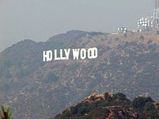
Голлівудський кінематограф безумовно є найпопулярнішим в світі. Він представляє з себе гігантську кіноіндустрію, яка поширила свій вплив на весь світ. Щорічно в Голлівуді створюються тисячі фільмів - це справжній налагоджений конвеєр.

Slide 31
Оскар (премія)

Slide 32

«Оскар» — найпрестижніша нагорода в кінематографі США та щорічний приз із багатьма номінаціями. Вручається з 1929 року Американською академією кіномистецтва (англ. Academy of Motion Picture Arts and Sciences), створеною Луїсом Маєром з кіностудії Metro-Goldwyn-Mayer у 1927. Сам приз — позолочена статуетка, знана з 1939 як «Оскар».

Slide 33


Slide 34
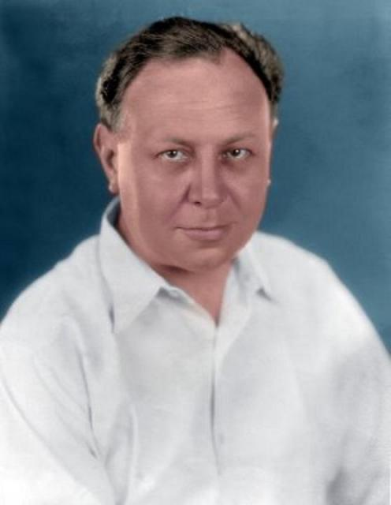
Найперша статуетка дісталася Емілю Яннінгсу, який був визнаний найкращим актором за ролі у фільмах «Останній наказ» (англ. The Last Command, 1928) та «Шлях усякої плоті» (англ. The Way Of All Flesh, 1927). Цього 1929 року було видано 15 статуеток, і всі, крім однієї, дісталися чоловікам.

Slide 35
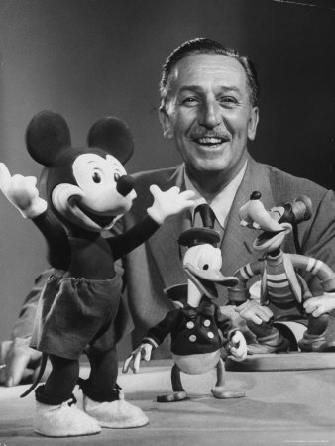
Рекорд за кількість номінацій належить компанії Волта Діснея (англ. Walt Disney) — 64 рази, ця ж компанія є лідером за кількістю отриманих нагород — 26 «Оскарів».

Slide 36
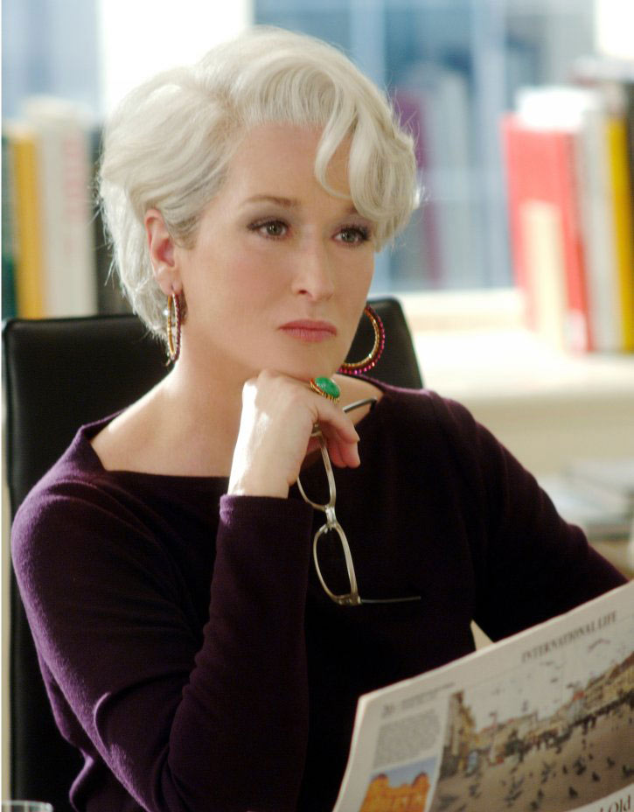
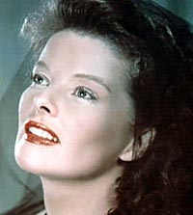
З акторів рекордсменами є Кетрін Хепберн та Меріл Стріп у кожної по 12 номінацій.

Slide 37
Голлівудська Алея Слави

Slide 38
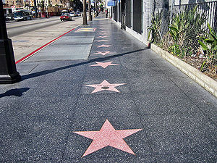
Голлівудська Алея Слави — тротуар вздовж Голівудського бульвару і Вайн-стріт у Голлівуді (Лос-Анджелес, Каліфорнія, США), в якому вкладено більше 2 600 п'ятикутних зірок з іменами знаменитих людей та вигаданих персонажів за їхній внесок в індустрію розваг.

Slide 39
Найвідоміші актори сучасності

Slide 40
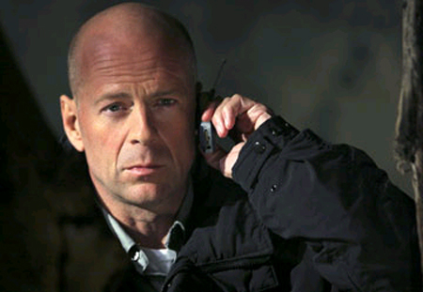

Slide 41


Slide 42
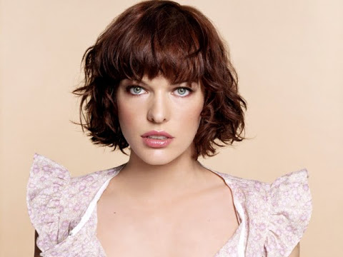

Slide 43
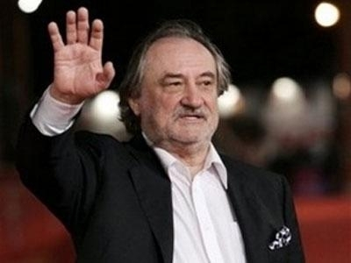

Slide 44
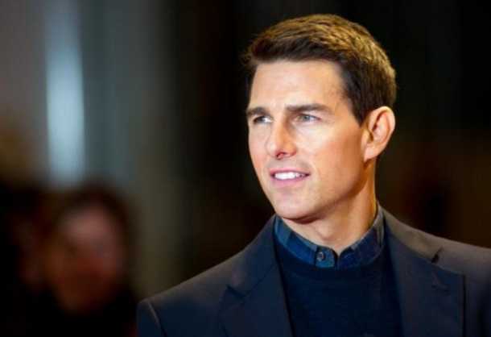

Slide 45
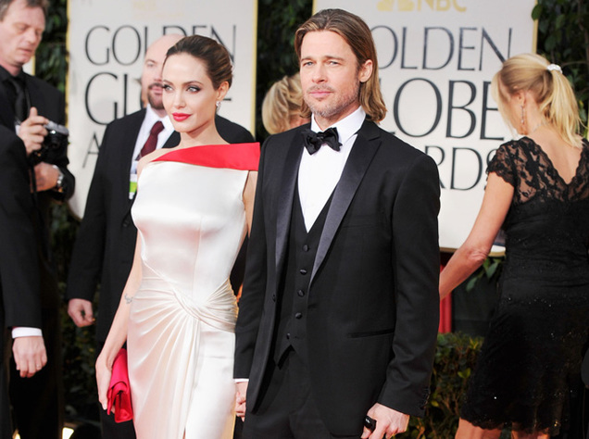

Slide 46
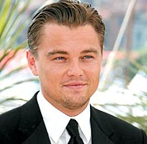

Slide 47
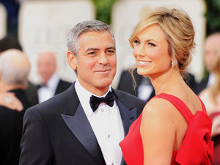

Slide 48
Дякую за увагу!!!

